Slide 1

ПОЄДНАННЯ СИЛИ Й
РОЗУМУ – НАЙГАРМОНІЙНІШЕ СПІВЗВУЧЧЯ
Єлизавета І
(1533-1603, англійська королева)

Slide 2
ПРОБЛЕМНЕ ЗАПИТАННЯ
(творча робота)
Що, на вашу думку, важливіше:
ФІЗИЧНА СИЛА чи
СИЛА ДУХУ?

Slide 3
Тема уроку: УРОК РОЗВИТКУ МОВЛЕННЯ. Олександр Гаврош
“ Неймовірні пригоди Івана Сили, найдужчої людини світу”. Створення власної історії про пригоди Івана Сили

Slide 4
Мета: розвивати усне й писемне мовлення учнів, творчі здібності, навички виразного читання; вчити правильно створювати висловлювання на основі прочитаного,аргументувати власну думку; систематизувати знання про повість О.Гавроша “Неймовірні пригоди Івана Сили”; виховувати загальнолюдські моральні цінності, повагу до сильних духом людей, інтерес до вивчення сучасної української літератури

Slide 5
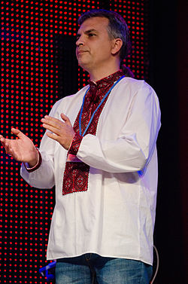
ОЛЕКСАНДР
ГАВРОШ

Slide 6
Народився 26 березня 1971 року в Ужгороді. Закінчив факультет журналістики Львівського національного університету імені Франка.
У 2006–2007 рр. працював завідувачем літературно-драматичною частиною Закарпатського обласного українського музично-драматичного театру
Лектор Другої літньої літературної школи (2011 р., Колочава)
Друкується в закарпатських та всеукраїнських ЗМІ.
Має близько двох тисяч публікацій у пресі.
Член Асоціації українських письменників та Національної спілки письменників України.
Окремі твори перекладено німецькою, білоруською, словацькою, сербською, польською мовами.
Засновник і співголова журналістських клубів «НеТаємна вечеря» та «Театрал Закарпаття».

Slide 7
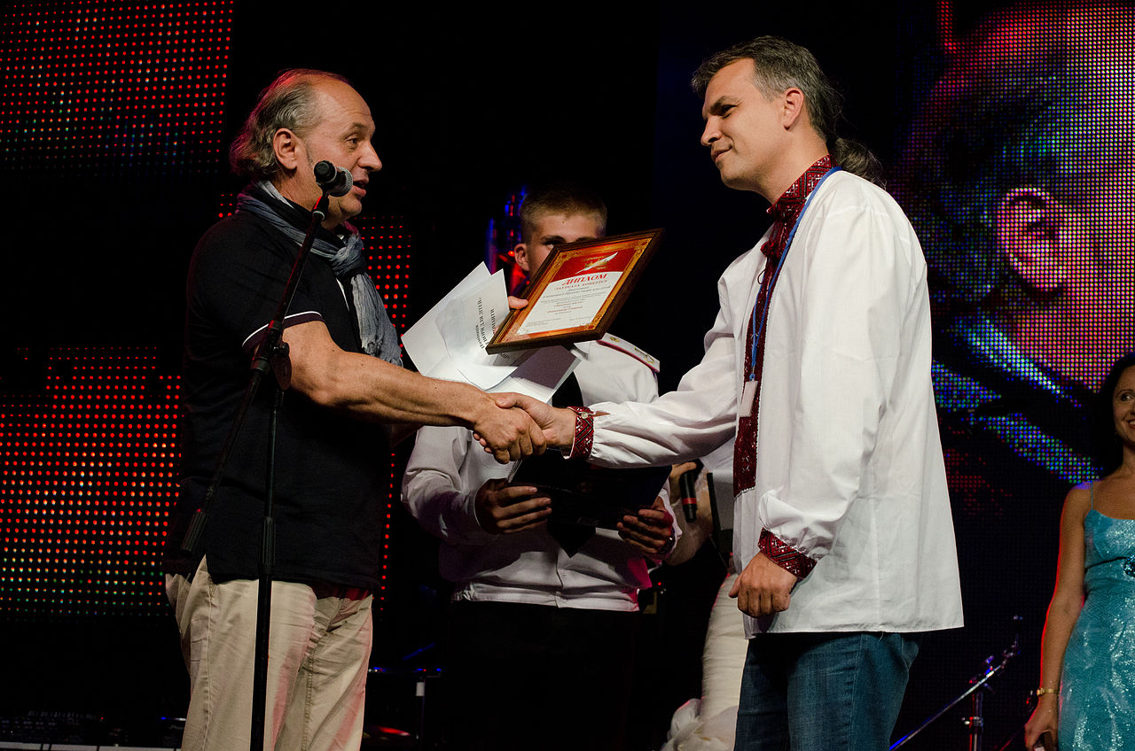

Slide 8
Дитячі книжки
«Неймовірні пригоди Івана Сили, найдужчої людини світу» («Видавництво Старого Лева», 2007)
«Пригоди тричі славного розбійника Пинті» («Видавництво Старого Лева», 2008)
«Галуна-Лалуна або Іван Сила на острові Щастя» («Видавництво Старого Лева», 2010)
«Олександр Гаврош про Григора Пинтю, Олександра Духновича, Івана Силу, Адальберта Ерделі, Августина Волошина» («Грані-Т», 2011, Серія «Життя видатних дітей»)
«Дідо-Всевідо» («Видавництво Старого Лева», 2013)
«Розбійник Пинтя у Заклятому місті» («А-ба-ба-га-ла-ма-га», 2013)
«Неймовірні пригоди Івана Сили, найдужчої людини світу» (друга редакція, доповнена)(«А-ба-ба-га-ла-ма-га», 2014)
«Різдвяний песик» (видавництво «Навчальна книга-Богдан», 2015)
«Легенди Срібної Русі» ("Видавництво Олександри Гаркуші», 2015)

Slide 9
Екранізації
За повістю «Неймовірні пригоди Івана Сили, найдужчої людини світу» знято повнометражний художній фільм «Іван Сила» (режисер Віктор Андрієнко) (2013)
За мотивами книжки «У пошуках Івана Сили» знято однойменний документальний фільм (режисер Максим Мельник, телеканал «Тиса-1») (2016)

Slide 10

Антон Копинець записав історію про Івана Силу.
Саме йому Олександр Гаврош присвятив свою повість

Slide 11
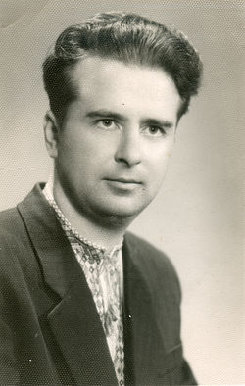


Slide 12



Slide 13
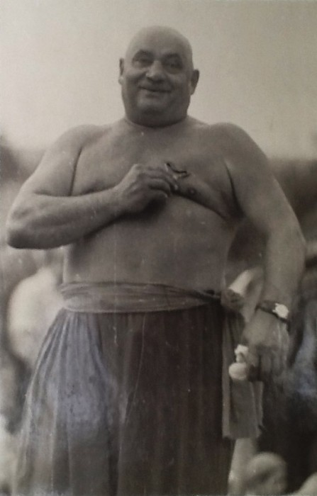
ІВАН
ФІРЦАК

Slide 14
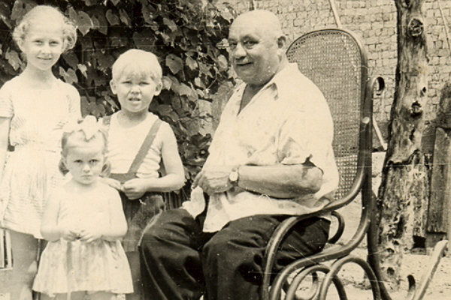

Slide 15
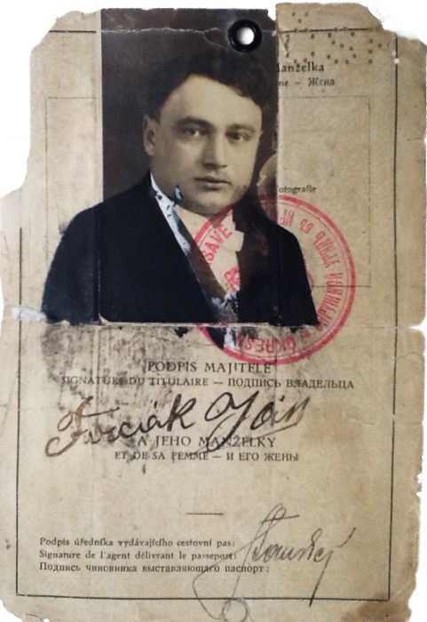
СТОРІНКА ПАСПОРТА ІВАНА ФІРЦАКА

Slide 16
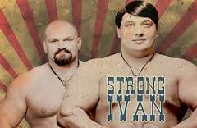

Slide 17
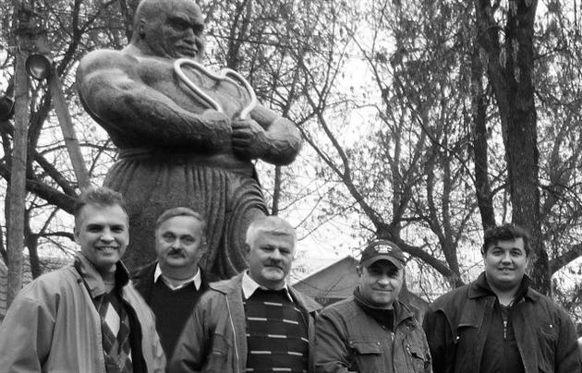
ЗНІМАЛЬНА ГРУПА ФІЛЬМУ
З ОЛЕКСАНДРОМ ГАВРОШЕМ БІЛЯ ПАМ’ЯТНИКА КРОТОНУ

Slide 18
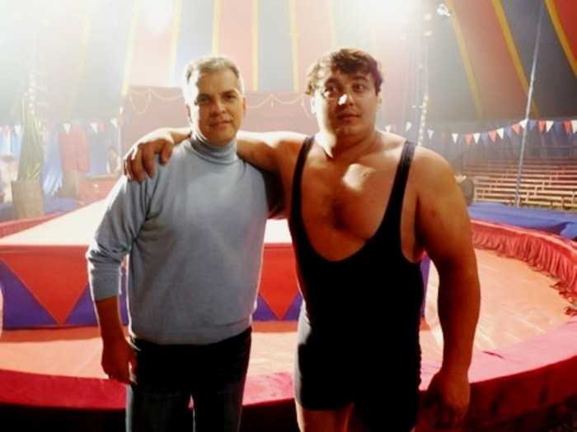
Олександр Гаврош з Дмитром Халаджі

Slide 19
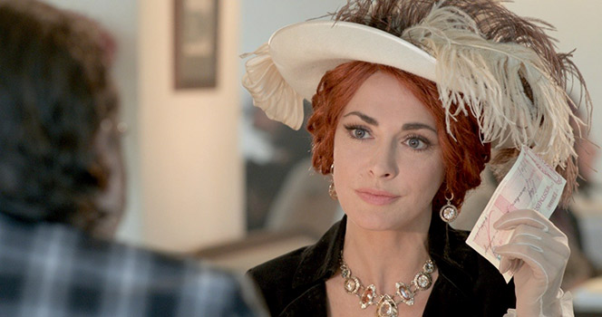
Ольга Сумська в ролі мадам Бухенбах

Slide 21
ФАНФІК (від англ. – прихильник та художня література) – це різновид творчості шанувальників популярних творів мистецтва, літературний твір, заснований на якому-небудь оригінальному творі, що використовує його ідеї, сюжет або персонажів

Slide 22
Сучасне трактування
ФАНФІК – жанр масової літератури, створеної за мотивами художнього твору для читання іншими фанатами, який не має при цьому комерційної мети

Slide 23
НОВІ ПРИГОДИ ІВАНА СИЛИ

Slide 24

ЗАСОБИ ВИРАЗНОГО ЧИТАННЯ
ЗАСОБИ ЧИТАННЯ | ЗНАЧЕННЯ
Темп читання | швидкість читання – рівна, уповільнена чи прискорена (залежно від змісту)
Сила голосу | максимальний ступінь вияву голосу, його напруженість (найчастіше посилюють голос у репліках, особливо в окличних реченнях)
Тембр звука | характерне забарвлення, завдяки якому людина говорить ніби різними голосами
Дикція | чітка вимова звуків, слів, фраз
Пауза | зупинка в читанні на місці розділових знаків
Інтонація | головний засіб донесення до слухачів змісту твору, його настрою; наприклад, інтонація переліку, протиставлення чи зіставлення, інтонація осуду чи співчуття

Slide 25
ВІДПОВІДЬ НА ПРОБЛЕМНЕ ЗАПИТАННЯ
(творча робота)
Що ж важливіше: ФІЗИЧНА СИЛА чи СИЛА ДУХУ?

Slide 26
ДОМАШНЄ ЗАВДАННЯ
НАПИСАТИ НОВУ ПРИГОДУ ІВАНА СИЛИ, ПЕРЕНІСШИ ГОЛОВНОГО ГЕРОЯ У НАШІ ДНІ

Slide 27
ПОЄДНАННЯ СИЛИ Й
РОЗУМУ – НАЙГАРМОНІЙНІШЕ СПІВЗВУЧЧЯ
Єлизавета І
(1533-1603, англійська королева)

